Slide 2
আব্দুল গনি
প্রভাষক (রাষ্ট্রবিজ্ঞান)
আঠারবাড়ী ডিগ্রী কলেজ
মোবাইলঃ 01717-078791
শ্রেণিঃ এইচ.এস.সি
বিষয়ঃ পৌরনীতি ও সুশাসন ১ম পত্র

Slide 3
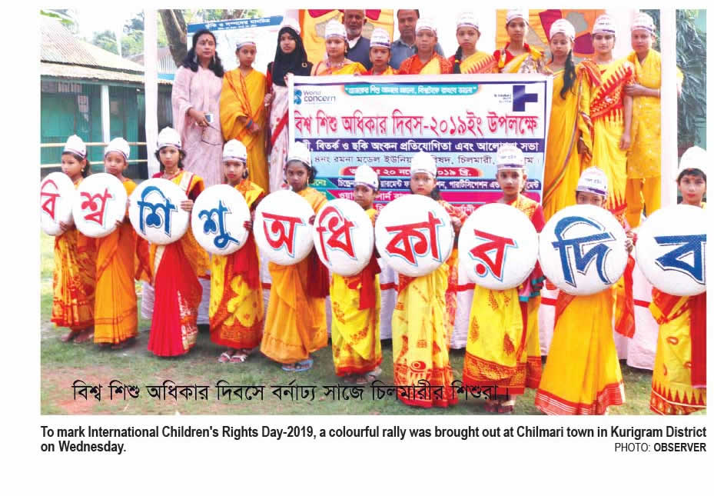
নিচের ছবিগুলো দেখে অনুমান করার চেষ্টা করো
আজ আমরা কি নিয়ে আলোচনা করবো

Slide 4
আজকের আলোচনার বিষয়
অধ্যায়-৫ ( নাগরিক অধিকার )

Slide 5
অধিকার
অধ্যাপক হল্যান্ড এর মতে-
এক ব্যক্তি কর্তৃক অপর ব্যক্তি বা ব্যক্তিবর্গের কাজকর্মকে সমাজের মতামত ও শক্তি দ্বারা প্রভাবিত করার ক্ষমতাই হলো অধিকার।
অধ্যাপক আর্নেস্ট বার্কার এর মতে- অধিকার হচ্ছে ব্যক্তির সর্বোত্তম ব্যক্তিত্ব বিকাশের উপযোগী সেই সকল সুযোগ-সুবিধা যা রাষ্ট্র কর্তৃক স্বীকৃত ও সংরক্ষিত।
অধ্যাপক লাস্কি এর মতে- অধিকার হচ্ছে সমাজজীবনের সে সকল শর্তাবলি যা ব্যতীত ব্যক্তি তার ব্যক্তিত্বের পূর্ণ বিকাশ সাধন করতে পারে না।
টি. এইচ. গ্রিন এর মতে- অধিকার হচ্ছে সেসব বাহ্যিক অবস্থা যা মানসিক পরিপুষ্টি সাধন করে থাকে।
এক কথায় বলা যায়- অধিকার হলো এমন কতগুলো সুযোগ সুবিধা যা ব্যতীত মানুষ তার ব্যক্তিত্ব উপলব্ধি করতে পারে না।
উদাহরণ-১। নৈতিক অধিকার : মানবতাবোধ
২। আইনগত অধিকার :
সামাজিক, রাজনৈতিক, অর্থনৈতিক, ধর্মীয়, সাংস্কৃতিক, ব্যক্তিগত অধিকার।

Slide 6
মানবাধিকার
জাতিসংঘ এর মতে- (ঘোষনা পত্র : সাধারণ পরিষদ-১০ ডিসেম্বর,১৯৪৮)
মানুষ হিসেবে পৃথিবীতে জন্মগ্রহণ করে ব্যক্তি সমাজ জীবনে, রাষ্ট্রীয় এবং আন্তর্জাতিক পরিমন্ডলে যেসব সুযোগ-সুবিধার দাবিদার হয় এবং যা ব্যতীত তার ব্যক্তিত্বের বিকাশ ঘটে না, তাই মানবাধিকার। মানবাধিকার সমাজ, রাষ্ট্র এবং বিশ্বসংস্থা জাতিসংঘ কর্তৃক স্বীকৃত।
অধ্যাপক আপাদোরাই(Appadoria) এর মতে- মানবাধিকার হলো প্রকৃতির শাশ্বত ও সর্বজনীন রূপ যা মনুষ্যত্বের পূর্ণ বিকাশের জন্য প্রয়োজন।
এস.পি.হান্টিংটন এর মতে- মানবাধিকার মানুষের সহজাত, সম-সুযোগ সৃষ্টি করে এবং এর ফলে মানুষের মানবিকতা পূর্ণতা লাভ করে।
এক কথায় বলা যায়- মানব পরিবারের সকল সদস্যদের জন্য সহজাত, সর্বজনীন ও অহস্তান্তরযোগ্য কিছু অধিকারই হলো মানবাধিকার।
উদাহরণ-১। অবাধ ও মুক্তচিন্তা, স্বাধীনভাবে মত প্রকাশ, প্রতিবাদের অধিকার ইত্যাদি।

Slide 7
মৌলিক অধিকার
নাগরিক জীবনের বিকাশের জন্য ব্যক্তির যেসব অধিকারের নিশ্চয়তা রাষ্ট্রের সংবিধানে দেওয়া হয়েছে এবং যা সবার জন্য মেনে চলা বাধ্যতামূলক, তা-ই হলো মৌলিক অধিকার।
### মৌলিক অধিকার লংঘিত হলে ব্যক্তি রাষ্ট্রের সর্বোচ্চ আদালতের শরনাপন্ন হয়ে ন্যায়বিচার লাভ করতে পারে।
উদাহরণ : অন্ন, বস্ত্র, বাসস্থান, চিকিৎসা, শিক্ষা। → চিত্তবিনোদন।

Slide 8
মূল্যায়ন
১। অধিকার কী?
২। মানবাধিকার কী?
৩। মৌলিক অধিকার কী?

Slide 9
মৌলিক অধিকার ও মানবাধিকারের মধ্যে প্রকৃতিগত পার্থক্য কম- তুমি কি এ বক্তব্যের সাথে একমত? তোমার উত্তরের সপক্ষে যুক্তি উপস্থাপন কর।

